Slide 1
Bài 5:
Vui trung thu
Lớp:…

Slide 2

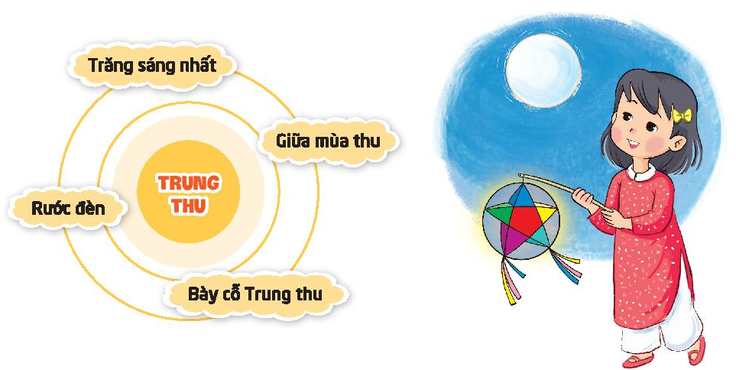
Hoạt động giáo dục theo chủ đề
1. Chia sẻ những gì em biết về Trung thu.
Kể các hoạt động trong tết Trung thu.
Chia sẻ cảm xúc của em khi tham gia tết Trung thu.

Slide 3
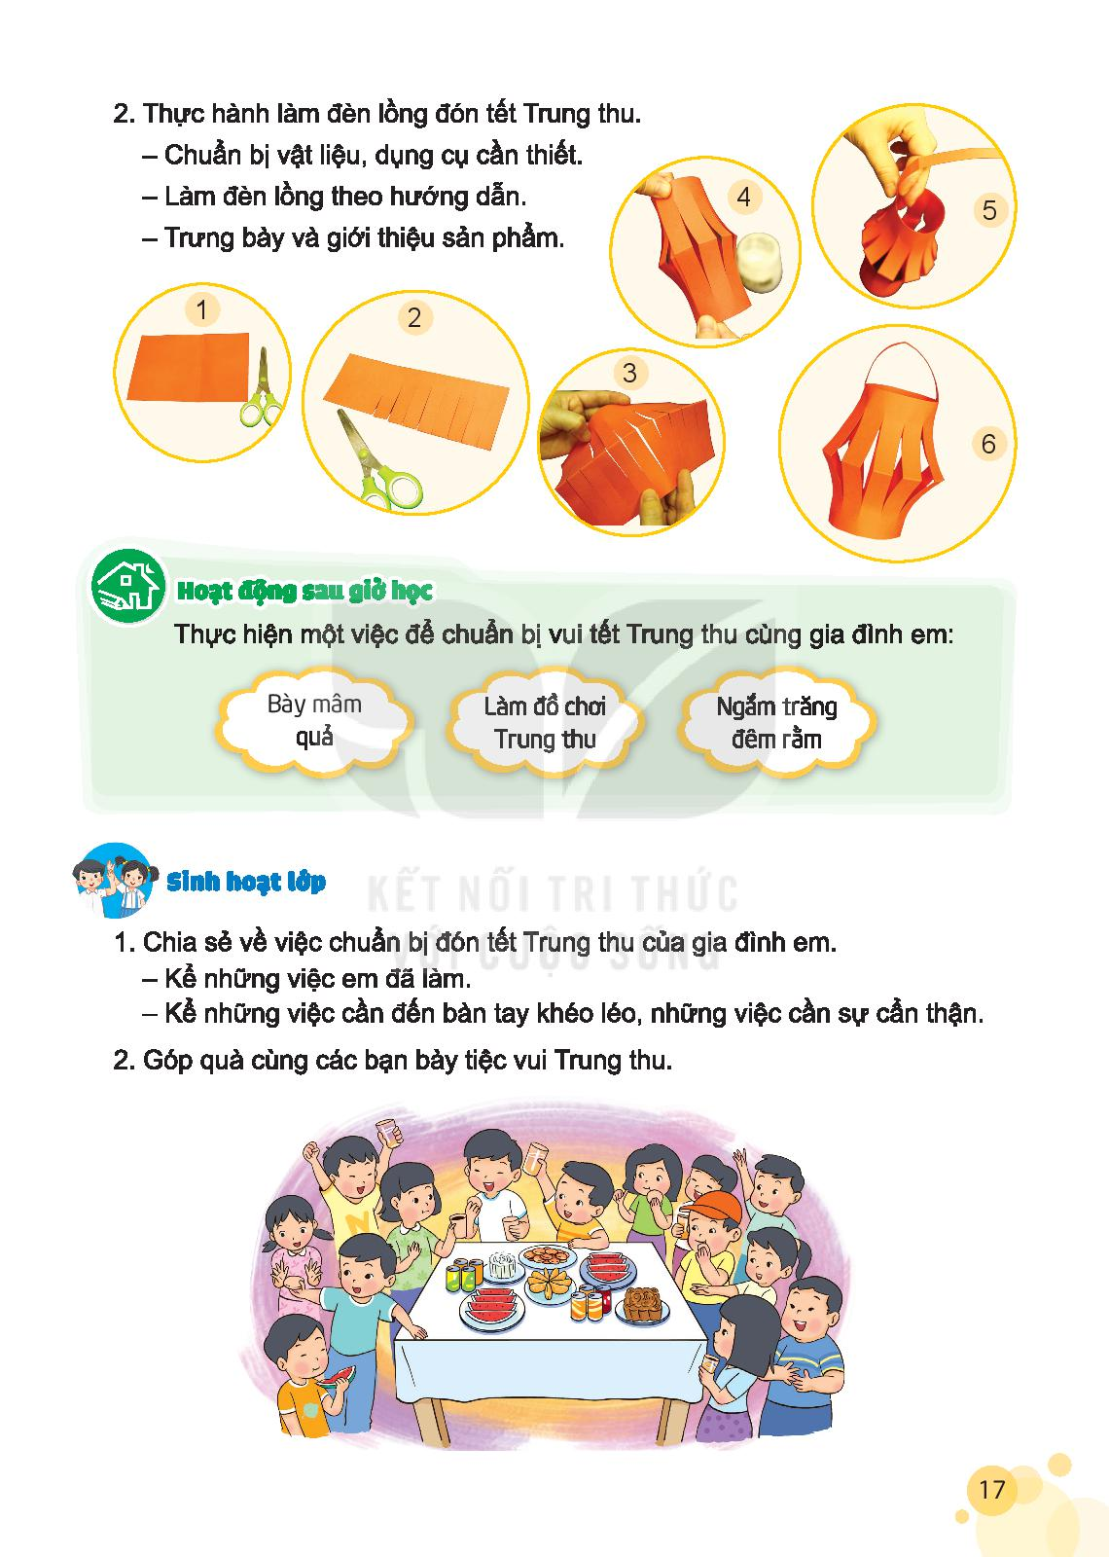
2. Thực hành làm đèn lồng đón tết Trung Thu
- Chuẩn bị vật liệu,dụng cụ cần thiết.
- Làm đèn lồng theo hướng dẫn.
- Trưng bày và giới thiệu sản phẩm.

Slide 4
Hoạt động sau giờ học
Thực hiện một việc để chuẩn bị vui tết trung thu cùng gia đình em.
Bày mâm quả
Làm đồ chơi Trung thu
Ngắm trăng đêm rằm
Rước đèn
Làm bánh nướng, bánh dẻo
Phá cỗ

Slide 5

Sinh hoạt lớp
Chia sẻ về việc chuẩn bị đón tết trung thu của gia đình em.
- Kể những việc con đã làm.
- Kể những việc cần đến bàn tay khéo léo, những việc cần sự cẩn thận.

Slide 6
